Slide 1
EVALUACIÓN TÉCNICA INFORMÁTICA DEL MONITOREO DE LA ESPE SEDE PRINCIPAL

Slide 2
Justificación
El desarrollo tecnológico conlleva tomar decisiones y utilizar la información disponible, para no quedar a la zaga de la evolución mundial, por lo que es necesario realizar un seguimiento al cumplimiento de los objetivos de cada uno de los proyectos de TI de la Universidad.
La cantidad de trabajo que tienen los integrantes de la UTIC, hace que se tomen atajos en la ejecución de proyectos, afectando la calidad de los productos que se desean entregar para servicio del cliente interno.
La Universidad se ha visto en la necesidad de alinear el seguimiento de proyectos a un marco de referencia y/o buena práctica, internacionalmente aceptado y que permita el mejoramiento en la gestión de TI.

Slide 3
Planteamiento
La misión de La Universidad de las Fuerzas Armadas, como parte del Sistema de Educación Superior, es formar académicos y profesionales de excelencia; generar, aplicar y difundir el conocimiento y, proponer e implementar alternativas de solución a problemas de interés público en sus zonas de influencia.
Su visión es la búsqueda del liderazgo en la gestión del conocimiento y de la tecnología en el Sistema de Educación Superior, con prestigio Internacional y referente de práctica de valores éticos, cívicos y de servicio a la sociedad.
Esta auditoría se basará en la gestión de los procesos de la Unidad de Tecnologías de la Información y Comunicaciones, que según el Reglamento Orgánico de Gestión Organizacional por Procesos Codificado, su misión es la de prever, proveer y administrar las recursos tecnológicos demandado por los procesos institucionales, mediante la aplicación de métodos y procedimientos ágiles, dinámicos y sencillos, a fin de asegurar la disponibilidad permanente de los recursos necesarios para la gestión institucional.

Slide 4
Objetivos
Evaluar y valorar el rendimiento del sistema de control interno y la conformidad con los requerimientos externos, en la Unidad de Tecnologías de Información y Comunicaciones – UTIC.
Aportar con recomendaciones para el cumplimiento de los objetivos de Gobierno de TI de la Universidad de las Fuerzas Armadas ESPE.
Al encontrarse la Universidad de las Fuerzas Armadas en un proceso de cambio institucional, buscamos mejorar la evaluación, orientación y supervisión del monitoreo de la misma.

Slide 5
Objetivos específicos
Desarrollar entrevistas con preguntas que se le realizará al responsable de la Unidad de Tecnologías de Información y Comunicaciones UTIC o su delegado.
Constatar las afirmaciones mencionadas en las diferentes preguntas realizadas en las entrevistas planificadas.
Realizar un análisis de la información obtenida durante la ejecución de la auditoría.

Slide 6
Marco de Referencia
Para el desarrollo del presente proyecto se utilizaron dos marcos de referencia como son:
ITIL (IT Infraestructure Library)
COBIT 5 (Control Objetives for Information Systems and related Tecnology)

Slide 7
ITIL v3
Marco de referencia que describe un conjunto de mejores prácticas y recomendaciones para la administración de servicios de TI, con un enfoque de administración de procesos.
La gestión de servicios de TI permite que una empresa cumpla con los objetivos del negocio, optimizar los procesos de TI y lograr dichos objetivos mediante la provisión y mejora de los servicios que presta.
Las organizaciones de TI deben dejar atrás el modelo de respuesta a fallas del sistema y desempeñar una función más proactiva en la planificación, supervisión y gestión de los servicios de TI para apoyar el éxito general de la empresa.

Slide 8
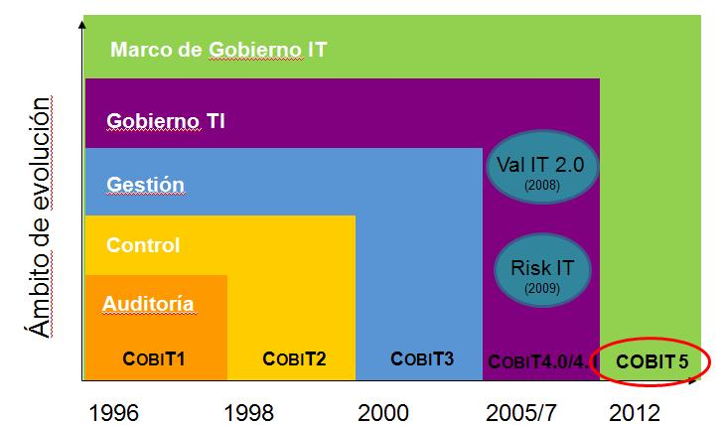
COBIT 5
Marco de referencia de gestión y gobierno tanto para la información de la empresa y la tecnología relacionada, dirigido a la alta dirección, que se alinea con otros marcos de referencia y normas o estándares.

Slide 9
COBIT 5
Compendio de mejores prácticas aceptadas internacionalmente
Orientado al gerenciamiento de las tecnologías
Complementado con herramientas y capacitación
Gratuito
Respaldado por una comunidad de expertos
En evolución permanente
Mantenido por una organización sin fines de lucro, con reconocimiento internacional
Mapeado con otros estándares
Orientado a Procesos, sobre la base de Dominios de Responsabilidad

Slide 10
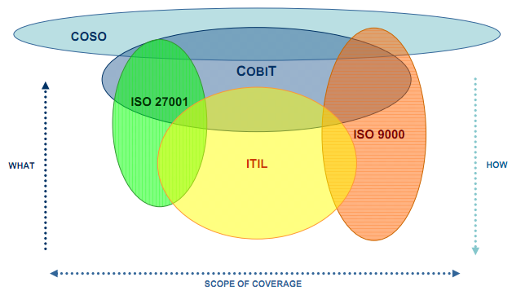
COBIT

Slide 11
Dominios de COBIT 5
El Dominio de Gobierno trata del cumplimiento de los objetivos de gobierno de las partes interesadas, entrega de valor, optimización del riesgo y de recursos e incluye prácticas y actividades orientadas a evaluar opciones estratégicas, proporcionando la dirección de TI y supervisando la salida.
El Dominio de Gestión está alineado con las prácticas y actividades con que los procesos cubren las áreas de responsabilidad de TI de la empresa y tienen que proporcionar cobertura de TI extremo a extremo.

Slide 12
Dominios de COBIT 5
El proceso en el dominio de Gobierno es el EDM (Evaluar, Orientar y Supervisar)
Los Procesos en el Dominio de Gestión son:
APO (Alinear, Planificar y Organizar)
BAI (Construir, Adquirir e Implementar)
DSS (Entregar, Dar Servicio y Soporte)
MEA (Supervisar, Evaluar y Valorar)

Slide 13
MEA (Supervisar, Evaluar y Valorar)
MEA01 Supervisar, Evaluar y Valorar Rendimiento y Conformidad
Supervisar que los procesos se están realizando acorde al rendimiento acordado y conforme a los objetivos y métricas y se proporcionan informes de forma sistemática y planificada. Es decir, proporcionar transparencia de rendimiento y conformidad y conducción hacia la obtención de los objetivos.

Slide 14
MEA (Supervisar, Evaluar y Valorar)
MEA02 Supervisar, Evaluar y Valorar el Sistema de Control Interno
Este proceso busca supervisar y evaluar de forma continua el entorno de control, incluyendo tanto autoevaluaciones como revisiones externas independientes. Facilitar a la Dirección la identificación de deficiencias e ineficiencias en el control y el inicio de acciones de mejora.
Planificar, organizar y mantener normas para la evaluación del control interno y las actividades de aseguramiento. Además, ofrecer transparencia a las partes interesadas respecto de la adecuación del sistema de control interno para generar confianza en las operaciones, en el logro de los objetivos de la compañía y un entendimiento adecuado del riesgo residual.

Slide 15
MEA (Supervisar, Evaluar y Valorar)
MEA03 Supervisar, Evaluar y Valorar la Conformidad con los Requerimientos Externos
Evalúa el cumplimiento de requisitos regulatorios y contractuales tanto en los procesos de TI como en los procesos de negocio dependientes de las tecnologías de la información. Busca obtener garantías de que se han identificado, se cumple con los requisitos y se ha integrado el cumplimiento de TI en el cumplimiento de la empresa general. Así como, asegurar que la empresa cumple con todos los requisitos externos que le sean aplicables.

Slide 16
Administración de riesgos
Administración de Riesgos es proporcionar lineamientos para obtener una comprensión de los riesgos de auditoría y son:
Riesgo inherente
Riesgo de control
Riesgo de detección.

Slide 17
Respuestas al Riesgo
Una vez que se haya priorizado los riesgos estamos preparados para responder ante ellos. La respuesta a los riesgos es el proceso de desarrollar procedimientos y acciones para mejorar las oportunidades y reducir las amenazas a los objetivos del proyecto, se planifican en función de la prioridad de estos, incorporando recursos y actividades en el presupuesto, cronograma y plan de gestión, según sea necesario.
Existen 4 maneras de tratar con los riesgos, estas son:
Evitar
Transferir
Mitigar
Aceptar

Slide 18
Auditoría
Es un proceso sistemático, practicado de conformidad con normas y procedimientos técnicos establecidos, consistente en obtener y evaluar objetivamente las evidencias sobre las afirmaciones contenidas en eventos de carácter técnico, económico, administrativo y otros, con el fin de determinar el grado de correspondencia entre esas afirmaciones, las disposiciones legales vigentes y los criterios establecidos.
La Auditoría, se divide actualmente en cinco grandes áreas o entornos de trabajo, estos son:
Auditoría Financiera y Contable
Auditoría Operativa y Administrativa (o de Gestión)
Auditoría Informática y de Sistemas de Información
Auditoría de Recursos Humanos
Auditoría Ambiental

Slide 19
Fases de la Auditoría
La auditoría supone la revisión de la información de una empresa en una fecha determinada y se realiza previa a la presentación de un informe. Necesita de trabajo antes y después de la fecha a la que se presentan esos informes, siendo las etapas o fases típicas que la componen las siguientes:
Planeación
Ejecución
Presentación de Informe
Seguimiento

Slide 20
Metodología
Las empresas existen para crear valor para sus partes interesadas, es decir, obtener beneficios a un coste óptimo de recursos mientras se optimiza el riesgo, estos beneficios pueden ser y de servicio.
Partiendo de las necesidades de las partes interesadas, estas tienen que transformarse en una estrategia corporativa que se pueda aplicar; la cascada de metas de COBIT 5 es el método que vamos a utilizar para traducir las necesidades de las partes interesadas en metas específicas.

Slide 21
Objetivos de los catalizadores
Los catalizadores son considerados para ayudar a fomentar la consecución de los objetivos del marco de la empresa, tales como:
Principios, políticas y marcos
Procesos.
Estructuras organizativas.
Cultura, ética y comportamiento.
Información,
Servicios, infraestructuras y aplicaciones.
Personas, habilidades y competencias.

Slide 22
Agregación de Valor
Necesidades de las partes interesadas
Realización de beneficios
Optimización de riesgos
Optimización de recursos

Slide 23
Modelo Cascada
Necesidades de las partes interesadas
Objetivos de la empresa
Objetivos de las TI
Objetivos de los catalizadores

Slide 24
Metas de empresa
1. Valor para las partes interesadas de las Inversiones de Negocio
2. Cartera de productos y servicios competitivos
3. Riesgos de negocio gestionados (salvaguarda de activos)
4. Cumplimiento de leyes y regulaciones externas
5. Transparencia financiera
6. Cultura de servicio orientada al cliente
7. Continuidad y disponibilidad del servicio de negocio
8. Respuestas ágiles a un entorno de negocio cambiante
9. Toma estratégica de Decisiones basada en Información

Slide 25
Metas de empresa
10. Optimización de costes de entrega del servicio
11. Optimización de la funcionalidad de los procesos de negocio
12.. Optimización de los costes de los procesos de negocio
13. Programas gestionados de cambio en el negocio
14. Productividad operacional y de los empleados
15. Cumplimiento con las políticas internas
16. Personas preparadas y motivadas
17. Cultura de innovación de producto y negocio

Slide 26
Metas de TI
1. Alineamiento de TI y estrategia de negocio
2. Cumplimiento y soporte de la TI al cumplimiento del negocio de las leyes y regulaciones externas
3. Compromiso de la dirección ejecutiva para tomar decisiones relacionadas con TI
4. Riesgos de negocio relacionados con las TI gestionados
5. Realización de beneficios del portafolio de Inversiones y Servicios relacionados con las TI
6. Transparencia de los costes, beneficios y riesgos de las TI
7. Entrega de servicios de TI de acuerdo a los requisitos del negocio
8. Uso adecuado de aplicaciones, información y soluciones tecnológicas
9. Agilidad de las TI

Slide 27
Metas de TI
10. Seguridad de la información, infraestructura de procesamiento y aplicaciones
11. Optimización de activos, recursos y capacidades de las TI
12. Capacitación y soporte de procesos de negocio integrando aplicaciones y tecnología en procesos de negocio
13. Entrega de Programas que proporcionen beneficios a tiempo, dentro del presupuesto y satisfaciendo los requisitos y normas de calidad.
14. Disponibilidad de información útil y fiable para la toma de decisiones
15. Cumplimiento de las políticas internas por parte de las TI
16. Personal del negocio y de las TI competente y motivado
17. Conocimiento, experiencia e iniciativas para la innovación de negocio

Slide 28
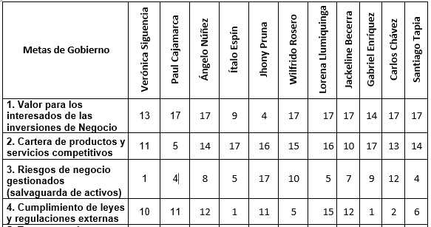
Metas de Gobierno

Slide 29
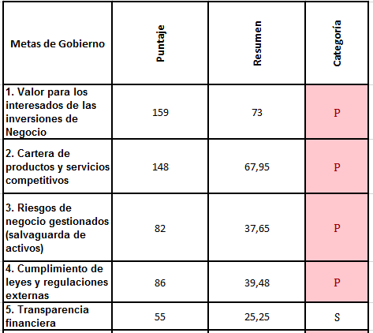
Se ha categorizado a cada una de las metas de gobierno, como S (Secundarias) y P (Principales). Con una ponderación final de más del 36% se ha tomado como una meta de gobierno principal, y las restantes como secundaria. Una vez identificando las metas corporativas, procedemos a identificar las metas de TI, de las 17 metas de TI que propone COBIT 5, que más se identifiquen con la Institución.

Slide 30
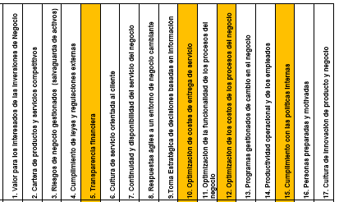
Metas de Gobierno

Slide 31
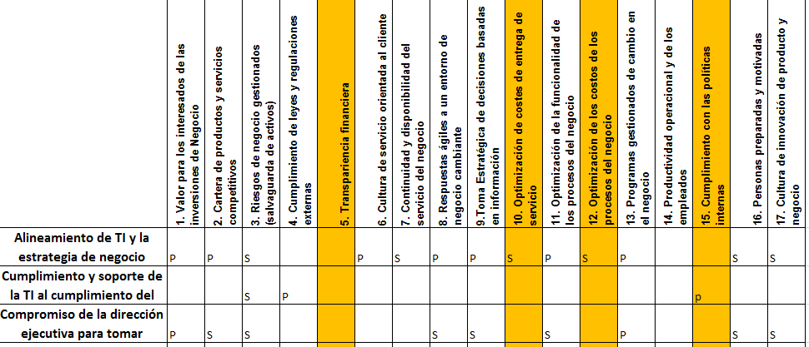
Metas corporativas vs metas de TI

Slide 32
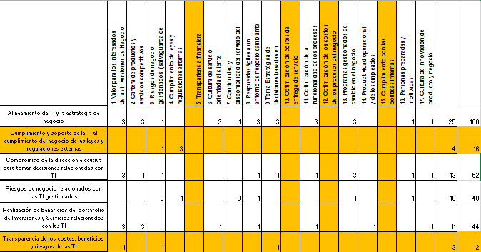
Metas corporativas vs metas de TI

Slide 33
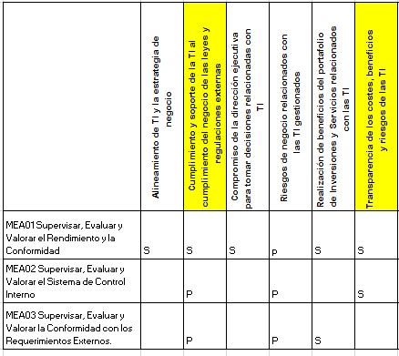
Metas de TI Vs Dominio

Slide 34
Metas de TI Vs Dominio
 | Suma | Ponderación
MEA01 Supervisar, Evaluar y Valorar el Rendimiento y la Conformidad | 18 | 100
MEA02 Supervisar, Evaluar y Valorar el Sistema de Control Interno | 8 | 44
MEA03 Supervisar, Evaluar y Valorar la Conformidad con los Requerimientos Externos. | 7 | 39

Slide 35
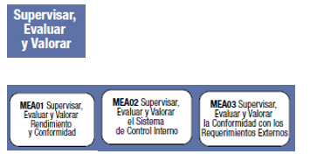
Procesos
Una vez determinado las metas de gobierno y las metas de TI, aplicamos el catalizador que en este caso son los Procesos correspondientes al dominio Supervisar, Evaluar y Valorar de COBIT 5.

Slide 36
Análisis de la información
Luego de haber aplicado los instrumentos de investigación de campo, y recogido la información, realizamos el análisis de esta, de donde se obtendrán los hallazgos, que es la descripción narrativa de las novedades encontrados durante la auditoria, debiendo contener en forma lógica y clara los asuntos de importancia ya que constituyen la base para una o más conclusiones y recomendaciones.
Los hallazgos están compuestos por cuatro atributos:
Condición
Criterio
Causa
Efecto

Slide 37
Resultados de la Auditoría
La auditoría se realizó de conformidad con Normas de Aseguramiento de TI como es el quinto Dominio Supervisar, Evaluar y Valorar – MEA, por sus siglas en inglés, del marco de referencia COBIT 5.
La auditoría fue planeada y realizada para obtener pruebas suficientes, pertinentes y válidas, proporcionando una base razonable para las conclusiones, opiniones y recomendaciones de la auditoría.
Nuestro ámbito de aplicación se limita a un examen de la manera como se monitorean los procesos, procedimientos y controles con respecto a la gestión de la Unidad de Tecnologías de la Información y Comunicaciones.

Slide 38
Resultados de la Auditoría
Los resultados se obtuvieron en entrevista realizada el 5 de mayo de 2015, a la servidora responsable de la planificación de la Unidad de Tecnología de Tecnologías de la Información y Comunicaciones, delegada por el Director de la UTIC.
No se establece un enfoque de supervisión.
No se involucra a las partes interesadas en el establecimiento y mantenimiento de un enfoque de supervisión que defina los objetivos, alcance y método de medición de las soluciones.
No se recopila y procesa los datos de cumplimiento y rendimiento.
recopilan y procesan datos pero muchas veces no son oportunos y precisos de acuerdo al enfoque de negocio.

Slide 39
Resultados de la Auditoría
No se asegura la implantación de medidas correctivas.
No se revisa en forma periódica el desempeño de los objetivos, que proporcione una visión completa del sistema corporativo de supervisión.
No se evalúan las actividades de control en la Unidad de Tecnologías de la Información y Comunicaciones.
La Auditoría Interna de la Universidad de las Fuerzas Armadas realiza evaluaciones de control basadas en la Normas de Control Interno de la Contraloría General del Estado, no se están realizando actividades de evaluación y supervisión del control interno basadas en mejores prácticas aceptadas en la industria. Así como, no se cuenta con un cronograma para realizar las supervisiones mencionadas.

Slide 40
Resultados de la Auditoría
No se valida el desempeño de los controles implantados para mitigar los riesgos en la Unidad de Tecnologías de la Información y Comunicaciones.
Se cuenta con una matriz de evaluación de riesgos y con la forma de mitigarlos en el Plan de Contingencia y en el Plan de Desarrollo de la UTIC, pero no se valida el funcionamiento de los controles que sirven para contrarrestar los riesgos, ni su efectividad de operación.
No se han realizado autoevaluaciones de control en la Unidad de Tecnologías de la Información y Comunicaciones.
Se cuenta con estándares, marcos de referencia y buenas prácticas para la gestión de la Unidad de Tecnologías de la Información y Comunicaciones, pero no se han realizado las autoevaluaciones de control.

Slide 41
Resultados de la Auditoría
No se comunican los resultados obtenidos de las autoevaluaciones de control en la UTIC.
Se conoce quienes son las partes interesadas en la gestión de la UTIC, no se han comunicado resultados al respecto de las autoevaluaciones de control, ya que estas no se han realizado.
No se evalúa que los procesos de la Unidad de Tecnologías de la Información y Comunicaciones estén cumpliendo con sus objetivos.
Se cuenta con los procesos dentro de la Unidad de Tecnologías de la Información y Comunicaciones, y se conoce cuál de estos son considerados críticos para le gestión de la unidad, no se han realizado las evaluaciones para saber si estos están cumpliendo con sus objetivos.

Slide 42
Resultados de la Auditoría
No se cuenta con iniciativas para el aseguramiento de la UTIC.
No se cuenta con actividades de aseguramiento que colabore con el mejoramiento en la gestión de la UTIC.
No se optimiza la respuesta a requisitos externos.
No se identifica y supervisa de manera continua, cambios en las regulaciones tanto locales como externas.

Slide 43
Resultados de la Auditoría
No se obtiene la garantía del cumplimiento de requisitos externos.
No existen reglas de validación y aprobación de informes obligatorios, no existe una valoración de la efectividad de las evaluaciones.

Slide 44
Conclusiones
La necesidad que tiene la Universidad de las Fuerzas Armadas ESPE, de contar con una evaluación técnica de la situación actual en la que se encuentra la Unidad de Tecnologías de la Información y Comunicaciones, que centraliza la administración y gestión de las actividades de TI, nos ha llevado a proponer la Evaluación Técnica Informática del Monitoreo de la ESPE, Sede Principal.
Una de las ventajas que nos llevó a optar por COBIT 5 es su marco de referencia de gestión y gobierno tanto para la información de la empresa y la tecnología relacionada, debido a que están dirigidas a la alta dirección y su alineación con otros marcos de referencia y estándares.

Slide 45
Conclusiones
La evaluación del Dominio de Gestión MEA del Marco de Referencia COBIT 5, en la Unidad de Tecnologías de la Información y Comunicaciones de la Universidad, busca asegurar el cumplimiento de los objetivos de Gobierno de TI.
La función de este proceso es la de recolectar, validar y evaluar, métricas y objetivos de negocio, de TI y de procesos. Supervisar que los procesos se están realizando acorde al rendimiento acordado y conforme a los objetivos y métricas, y se proporcionan informes de forma sistemática y planificada. Es decir, proporcionar transparencia de rendimiento y conformidad y conducción hacia la obtención de los objetivos.

Slide 46
Conclusiones
Nuestro ámbito de aplicación se limita a la manera como se monitorean los procesos, procedimientos y controles con respecto a la gestión de la Unidad de Tecnologías de la Información y Comunicaciones. Requiriendo que la auditoría sea planeada y realizada para obtener pruebas suficientes, pertinentes y válidas, proporcionando una base razonable para las conclusiones, opiniones y recomendaciones.
Como resultados de la evaluación realizada en la UTIC se determinó que no se están realizando actividades de evaluación, autoevaluación y supervisión de los controles de la Unidad, basadas en las mejores prácticas.

Slide 47
Conclusiones
Tampoco se valida el funcionamiento de los controles que sirven para contrarrestar los riesgos, ni su efectividad en las operaciones, a pesar de contar en los Planes de Contingencia y de Desarrollo de la UTIC, con una matriz de evaluación de riesgos y la forma de mitigarlos.
Se cuenta con procesos en la UTIC, y se conoce cuál de estos son considerados críticos para le gestión de la unidad, pero no se han realizado las evaluaciones para saber si estos están cumpliendo con sus objetivos, razones por las cuales es de gran importancia la pronta implementación del cuarto Dominio de Gestión de COBIT 5.

Slide 48
Recomendaciones
El Director de Tecnologías de la Información y Comunicaciones debería evaluar de manera periódica el Dominio de Gestión MEA del Marco de Referencia COBIT 5, en la Unidad a su cargo, buscando asegurar el cumplimiento de los objetivos de Gobierno de TI de la Institución.
Es recomendable que el Director de Tecnologías de la Información y Comunicaciones, emita y socialice Informes de Control Interno de la gestión de TIC, así como, un Plan de monitoreo, seguimiento y control de los servicios de la unidad a su cargo, para que todos los servidores relacionados y que forman la UTIC los conozcan.

Slide 49
Recomendaciones
Es de suma importancia emitir políticas y procedimientos que permitan agilitar los procesos para gestión de riesgos en la UTIC, y socializarlos para conocimiento de los servidores de su unidad.
Es recomendable definir, dentro de la estructura organizacional de la Unidad de Tecnologías de las Información y Comunicaciones, el Proceso de Evaluación Interna y Acción, junto con sus roles y responsabilidades.
Es indispensable se designe un servidor responsable de gestionar el proceso de Evaluación Interna y Acción, quién una vez nombrado por el Director de la UTIC, deberá implementar las políticas y procedimientos emitidos y que sean de su competencia, para agilitar los procesos de la gestión de riesgos en la mencionada Dirección.

Slide 50
Recomendaciones
Una vez nombrado el responsable de gestionar el Proceso de Evaluación Interna y Acción, es necesario que cumpla con los objetivos del Proceso, planteados en el Reglamento Orgánico de Gestión Organizacional por Procesos Codificado; así como, en las buenas prácticas que la Unidad de Tecnologías de la Información y Comunicaciones.
Capacitar al personal técnico de la UTIC sobre las actividades que se realizarán mediante el Proceso de Evaluación Interna y Acción, ya que en la actualidad no se conoce sobre esta gestión, quedando bajo total dependencia de la Auditoría Interna.

Slide 51
Recomendaciones
La Unidad de Tecnologías de la Información y Comunicaciones debería implementar el marco de referencia COBIT 5, ya que puede ser implementado en cualquier tipo de organización, permitiendo relacionar los objetivos de la institución con los objetivos de TI, los cuales permitirán establecer una gestión de procesos de calidad, incorporando un mismo lenguaje para todos los departamentos y así poder cumplir con los objetivos institucionales.
Aplicar las recomendaciones realizadas en el informe detallado de este trabajo y mantener un seguimiento permanente de las mismas, esto permitirá alcanzar un alto nivel de calidad de servicios de la UTIC a la comunidad y a la sociedad.

